Slide 1
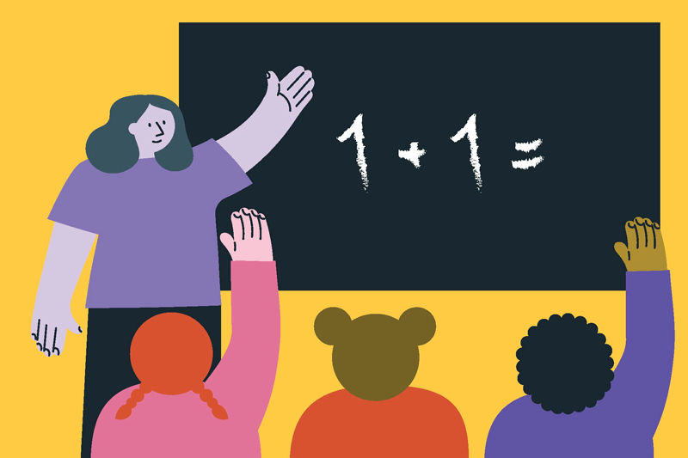
Grundskoleförvaltningen
Systematiken i värdegrundsarbetet och elevers delaktighet
2023-10-19
Birgitta Lager och Anita Molin

Slide 2
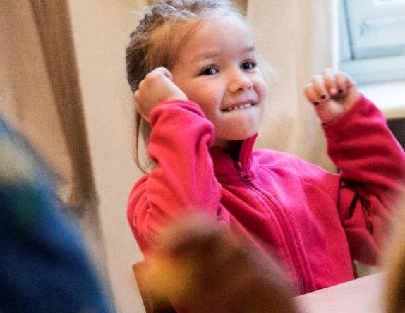
Dagens program
13:00-13:10 Incheckning och summering av utbildningstillfälle 1 och 2
13:10-13:30 Ängåsfilmen Vad vi ser är verksamt? Vilka faktorer skapar delaktighet och systematik? Hur blir värdegrundsarbetet hela skolans angelägenhet?
13:30-14:30 Hur kan jag praktiskt organisera för en systematik genom hela processen? Hur arbeta vi med värdegrundsarbetet i anpassad grundskola? Maria Fohlin Hagman, biträdande rektor, Torslandaskolan.
14:30-14:45 Fika
14:45-14:55 När delar av arbetet med PDK delegeras, vad är viktigt att tänka på?
14:55-15:40 Hur kan eleverna bli delaktiga på riktigt? Maria Fridén, Verksamhetsutvecklare Demokrati
15:40-16:00 Var ni hittar vidare stöd samt Utvärdering

Slide 3
Höstens utbildningar
14/9 Grundläggande utbildning kring dokumentation av det systematiska värdegrundsarbetet
5/10 Undersöka, kartlägga, analysera och formulera utvärderingsbara mål
19/10 Systematiken i värdegrundsarbetet och elevers delaktighet
Notes:
Utbildningstillfälle 1
Hur skriver jag planen mot diskriminering och kränkande behandling i Stratsys. Grundläggande dokumentation i Stratsys, vad ser vi för vanliga brister i dag?
Vilken kritik på planerna får vi från Skolinspektionen? Utredning och juridik
Fördjupning kring diskrimineringsgrunderna med exempel hur ett arbete kan byggas upp och bli en levande del av skolans arbete. Jättestenskolan
Utvärdering visade att Jättestensskolans konkreta exempel var givande och inspirerande. Det man skulle vilja haft mer av var konkreta exempel på HUR man skriver fram åtgärder i Stratsys.
Utbildningstillfälle 2
Vad är skillnaden mellan det främjande och förebyggande arbetet?
Kartläggningsmetoder
Hur blir det digitala kränkningsverktyget ett viktigt underlag i kartläggningen? Hanna Hermansson och Kerstin Kloo, koordinatorer, utredning och juridik.
Vad händer på nätet och hur kan vi få syn på det? Malin Eriksson, Digitalt lärande
Hur kan man analysera sina kartläggningar? Hur kan man formulera utvärderingsbara mål?
Utvärdering visade hur viktigt det är att få in många perspektiv, elevers och personals delaktighet i analysarbetet. Man önskar mer om hur utvärderingsbara mål formuleras.

Slide 4
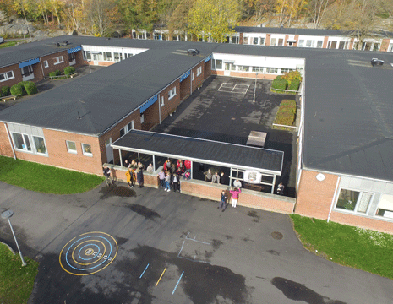
Ängåsskolans arbete mot kränkningar
Vilka faktorer skapar delaktighet och systematik?
Hur blir värdegrundsarbetet hela skolans angelägenhet?
Film
Notes:
Anita

Slide 5

Hur kan jag praktiskt organisera för en systematik genom hela processen? Hur arbetar vi med värdegrundsarbetet i anpassad grundskola? Maria Fohlin Hagman, biträdande rektor, Torslandaskolan

Slide 6
Organisationen kring värdergrundsarbetet på Torslandaskolan 7-9

Slide 7
Biträdande rektor leder trygghetsgruppen
Trygghetsgruppen - deltagare från varje åk, kurator, fritidsassistent
Information på arbetslag varje vecka – uppgifter att utföra på mentorstid
Information på studiedagar både juni och Augusti
APT – stående punkt och tid avsatt varje APT
Elevrådet – en från trygghetsteamet deltar alltid i elevrådet
Klassråden -
Notes:
En ansvarig biträdande rektor
Arbetsgrupp representanter från varje åk med tydlig uppdragsbeskrivning som är kommunicerad med alla på skolan
Stående punkt på APT normer och värden
Stående punkt på någon av junidagarna och i augusti
Juni dagen –
Augustidagen –
Genomarbetad plan för uppstarten höstterminen

Slide 8
Hur ser organisationen ut kring värdegrundsarbete på vår skola

Slide 9
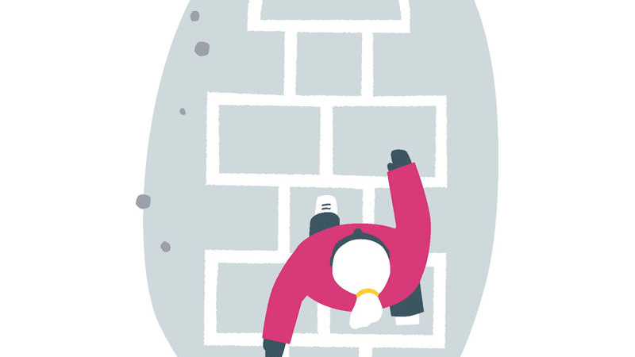
Nu över till PDK arbete

Slide 10
Exempel på hur processen PDK kan se ut på en skola
Kartläggning
Följa upp åtgärder och utvärdera
Skriva ny PDK
Skapa mål och åtgärder utifrån analys av kartläggningarna
Notes:
Maria

Slide 11

Ett exempel från vår PDK grundskola 7-9 från kartläggning till utvärdering av åtgärd kopplat till risk
Kartläggningsmetoder
Enkät - som eleverna utfört terminsvis.
Analys av kränkningar som kommit in i kränkningsverktyget DF respons.
Dialog i arbetslaget
Dialog med elever - undervisningsråd
Dialog i elevrådet
Dialog med vårdnadshavare
Hälsosamtal

Slide 12

En risk vi identifierade
Hög grad av kränkningar på sociala medier
Kränkningar i form av blickar och kommentarer vanligt sammankopplade till entrén
Även verbala kränkningar och kränkningar på sociala medier förekommer i hög grad
Fysiska kränkningar har ökat markant sedan förra läsårets rapport
Hot om våld ökar
Mer än 50% av alla kränkningar sker i årskurs 7
I samtal med elever så är det en homofobisk tendenser i vissa grupper.
Machostrukturer börjar synas mer och mer bland elever på skolan uttrycker sig kränkande mot kvinnor både lärare och elever.
Notes:
Många elever uppger att de hellre agerar passivt vid kränkningar än tar kontakt med vuxna.
Enligt redogörelse i kränkningsärendena men även utifrån statistiken är korridoren vid skolans entré den plats där flest kränkningar sker.
I 77% av alla ärenden är det pojkar som blir kränkta

Slide 13
Hur får eleverna återkoppling av resultatet av kartläggningen på min skola?
Hur kan eleverna vara delaktiga i förslag på åtgärder m.m.

Slide 14
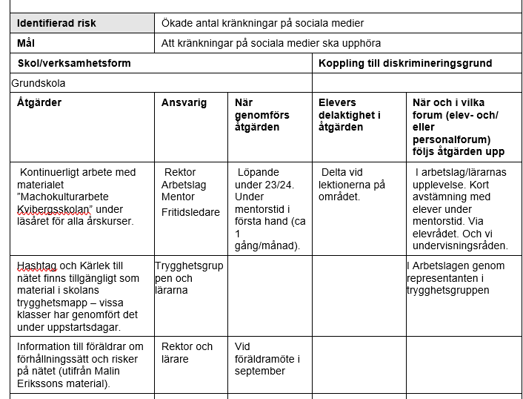
Mål kopplat till risken – åtgärd - uppföljning

Slide 15

Exempel från anpassad grundskola
Kartläggningsmetoder:
Elevenkät med bildstöd
Observationer som personalen gjort
Information från vårdnadshavare genom enkät och utvecklingssamtal samt vardaglig kontakt

Slide 16

En risk vi identifierade
Elever som uppvisar tecken på otrygghet vid personalbyte
Elever blir otrygga om personalen inte arbetar med tydliggörande pedagogik. Det vill säga:
Vad ska jag göra?
Med vem ska göra det?
Var ska jag göra det?
Hur länge ska jag göra det?
Vad ska jag göra sedan?
Elever känner sig otrygga med personal som de inte känner, eller vid många personalbyten
Det är risk för otrygghet när elev får åka med främmande chaufförer gällande taxi

Slide 17
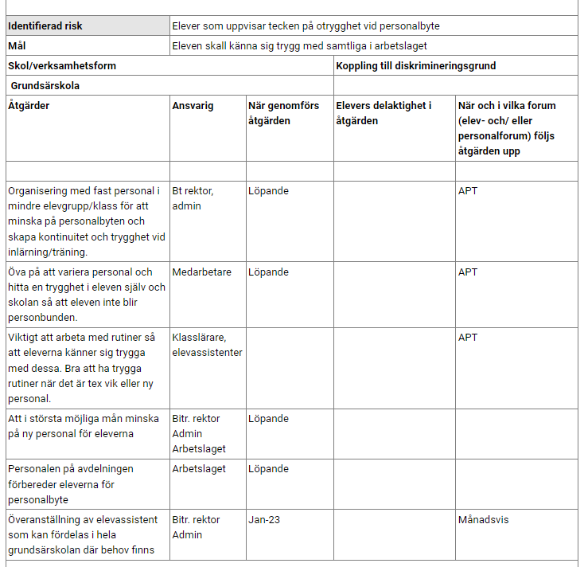
Mål kopplat till risken – åtgärd - uppföljning

Slide 18

Tips – ha inte för många åtgärder utan satsa på några stycken och djupa er i dem.
Få med alla på skolan kring dessa.

Slide 19

…Men hur får man rulle på detta arbetet?

Slide 20
Vad behöver vi göra för att det ska bli hela skolans angelägenhet?
Ha en tydlig organisation och systematisera värdegrundsarbete på skolan, genom t ex ett årshjul.
Eventuellt utse en grupp som leder arbetet på skolan som har tät kontakt med ansvarig skolledaren
Ha en plan för att PDK ska implementeras hos alla
Involvera elever i alla stegen
Följ upp åtgärder t ex stående punkt på APT
Involvera kök, städ och vaktmästeri

Slide 21
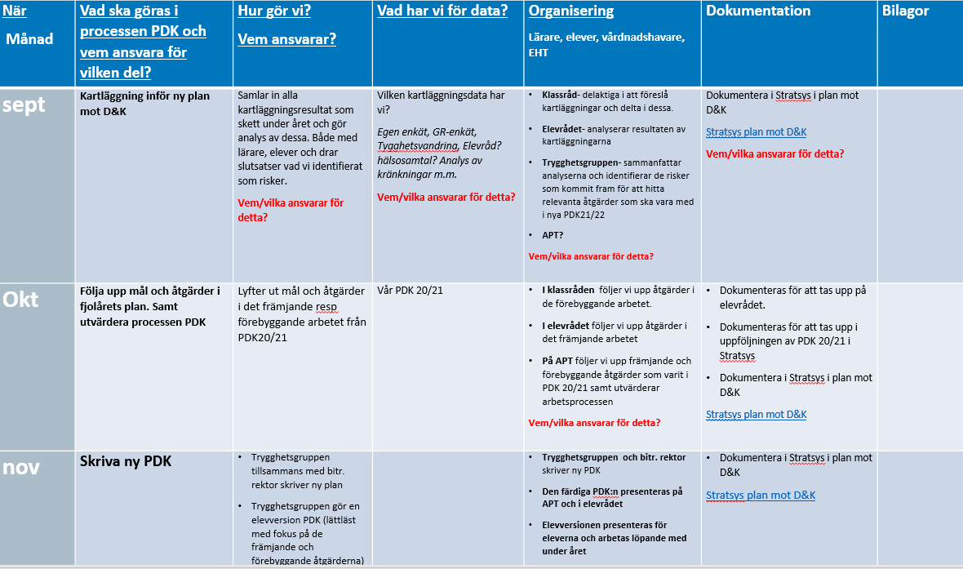

Slide 22
Hur får vi systematik på vårt arbete på vår skola?

Slide 23

Torslandaskolan 7-9 Årshjul

Slide 24
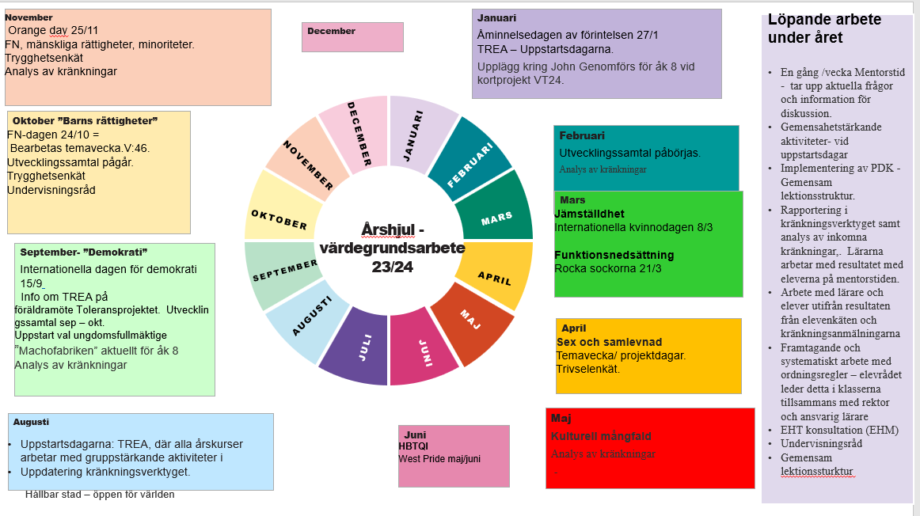

Slide 25

Löpande under året
En gång /vecka Mentorstid - tar upp aktuella frågor och information för diskussion.
Gemensamhetstärkande aktiviteter- Vid starten av terminen har skolan uppstartsdagar där alla årskurser har dagar där arbetet går ut på att stärka gruppen/klassen.
Implementering av PDK - Lärare får kännedom om innehållet i PDK – n vid terminsstart höstterminens start. Mentorer arbetar med innehållet på mentorstiden tillsammans med eleverna.

Slide 26
Diskutera värdegrundsfrågor utifrån resultaten från elevenkäten och kränkningsanmälningarna
Uppföljning på mentorstid nästkommande vecka + på arbetslagsmöten en gång i veckan + elevråd
Framtagande av ordningsregler – elevrådet leder detta i klasserna tillsammans med rektor och ansvarig lärare
Gemensam lektionsstruktur. Tydlig struktur när det gäller start, arbete och avslut under lektionerna.
Rapportering i kränkningsverktyget samt analys av inkomna kränkningar, - Trygghetsgruppen sammanställer kränkningsanmälningarna och skickar ut/presenterar för lärarna. - Lärarna arbetar med resultatet med eleverna på mentorstiden.

Slide 27

Tack
Maria Fohlin Hagman
Maria.fohlin.hagman@grundskola.goteborg.se

Slide 28
Då delar av arbetet med PDK delegeras från rektor så är det viktigt att
Skapa ett tydligt årshjul kring arbetet
Definiera tillsammans med ansvarig rektor och eller bitr rektor om hur hela PDK:processen ser ut på skolan.
När och i vilka forum följs de olika delarna upp under året?
Vad ska göras? Vem ansvar för vad? När ska det göras?
Hur och när involveras elever och personal på skolan i alla delar i processen?
Notes:
Birgitta
Om du inte är skolledare, vad behöver du i din roll få stöd i?

Slide 29

Hur kan eleverna bli delaktiga på riktigt?
Maria Fridén, Verksamhetsutvecklare Demokrati

Slide 30

Check in
Vad känns lätt och vad känns svårt med att involvera elever i arbetet med PDK?
Notes:
Surra med din granne – lyft något som känns svårt och något som känns lätt med att involvera elever i arbetet med PDK
Lyft några saker som sagts i helgrupp

Slide 31



Eleverna är i majoritet
49 136
10 144
Ca 450
Notes:
Prata lite generellt om elevers delaktighet och inflytande i skolan, saker som jag är säker på att ni vet och har tänkt på men bra att påminnas om
Barnen är i överväldigande majoritet i vår verksamhet. Det är för eleverna skolan som institution finns, det är pga dem vi har vårt jobb.
Det är rimligt att de har rätt att vara delaktiga i och kunna påverka beslut som berör dem, rimligt att de involveras i kvalitetsarbetet på skolan, i värdegrundsarbetet inte minst som ju är det vi fokuserar på idag. Och inte bara för att det är deras rättighet som det slås fast i skolans styrdokument utan också för att de är resurser i vårt arbete.
Delaktighet och inflytande hänger ihop med principen om barnets bästa, som ju vi alltid ska beakta, det ska styra oss i vårt arbete. Och det är ju en princip som vi har enats om just för att kompensera för den väldigt stora makt som vuxna över barn eller hur. Vi skyddar barn genom att tillämpa principen om barns bästa och för att komma fram till vad som är barns bästa behöver vi ofta, inte alltid, lyssna till barnet eller barnen själva. Låta dem komma till tals och beakta det de säger eller uttrycker.
Vi på GT utgör 0,76 % av vår organisation

Slide 32
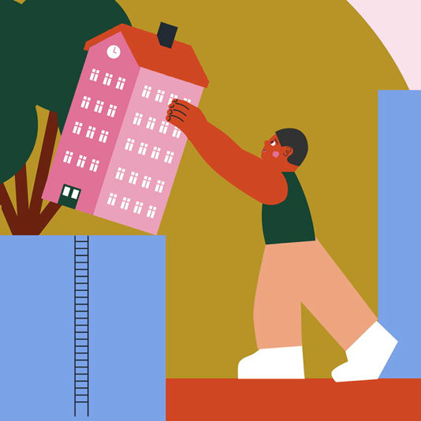
Eleverna är rättighetsbärare och resurser
De är experter på sin skola
Ser och vet saker som vuxna i skolan inte gör
Är föremål för våra åtgärder
Vill bidra om de ges rätt förutsättningar
Notes:
Våra elever är som sagt både rättighetsbärare och vi i och med det skyldiga att tillgodose deras rättigheter, i det här fallet rätten till delaktighet och inflytande i det systematiska kvalitetsarbetet i skolan
Men vi är också helt beroende av dem i våra strävanden efter att utveckla en så bra skola som möjligt. Och om vi smalnar av det till det vi pratar om idag, värdegrundsarbete och att arbeta fram en bra PDK, så är eleverna och deras tankar, åsikter och förslag, deras kunskap nödvändiga för att planen ska få de effekter vi önskar.
De är experterna på att gå i skolan
De ser och vet saker vuxna omöjligt kan veta
De kommer påverkas av åtgärderna/insatserna så de behöver vara delaktiga
Och vår utgångspunkt ska alltid vara att de vill bidra i arbetet
Och när vi involverar dem på bra sätt, låter arbetet genomsyras av deras perspektiv och också återkopplar till dem hur de påverkat - så säger vi ”ni är kompetenta” ”era röster spelar roll” ”vi vill samarbeta med er och dela vår makt med er” och det är oerhört kraftfullt.

Slide 33

Kraften i delaktighet
Sambandet mellan upplevd delaktighet, välmående och lärande är väl etablerat. Skollagen, barnkonventionen, forskning och olika studier pekar på betydelsen av elevers delaktighet, både när det gäller måluppfyllelsen i skolan, rätten till inflytande och elevernas hälsa.
Notes:
Vi vet att om våra elever upplever delaktighet, känslan av att de ingår i ett sammanhang och om de får känna att de blir lyssnade till , att deras röster spelar roll då mår de också bättre och lär bättre. Det vet vi med säkerhet. Delaktighet är för människor ett grundläggande behov.​
Skollagen, barnkonventionen, forskning och olika studier pekar på betydelsen av elevers delaktighet, både när det gäller måluppfyllelsen i skolan, rätten till inflytande och elevernas hälsa. ​
​
I samtal med elever, lärare, rektorer och elevhälsan uttrycks att delaktighet och inflytande i skolan är viktigt för att känna motivation, meningsfullhet och sammanhang. Det beskrivs också att det bidrar till lugn och färre incidenter, mer arbetsro och trygghet. Dialog och delaktighet ger också minskad skadegörelse och skapar tillit. Genom att involvera elever i olika processer skapas känslan av ett delat ansvar för skolan, det blir ett förhållningssätt som genomsyrar skolan. ​
​
Det finns alltså mycket att vinna på ett systematiskt arbete med delaktighet och inflytande. När delaktighet och inflytande blir ett förhållningssätt kan det fungera som ett verktyg för arbete med olika typer av frågor.
Eleverna vill vara delaktiga, men det är viktigt för dem att det är ”på riktigt” så att det gör skillnad. Utvecklingsområden som lyfts fram i samtalen är bla hur delaktighet och inflytande kan hänga ihop med riktiga, viktiga frågor som tex likabehandling, undervisningens kvalitet, trygghet, och bli en del av det systematiska kvalitetsarbetet. Eleverna lyfter särskilt att de vill ha inflytande över undervisningssituationen, tex vilka metoder som används i klassrummet eller hur redovisningar kan gå till. Dvs inte vad men hur vi lär och arbetar i klassrummet.​

Slide 34
Elevers delaktighet och inflytande i skolan
Individuellt
Individuella utvecklingsplaner
Arbetsformer
Inflytande över sitt lärande genom val av tex arbetssätt, arbetsredskap och redovisning i samråd med lärare
Utvecklingssamtal
Formellt
Informellt
Klassråd/elevråd/matråd/övriga forum
Grupp av elever som arbetar för förändring i skolan
Möjlighet till engagemang och fatta beslut i vardagen
Arbetsmiljöarbete (elevskyddsombud)
Inflytande på undervisning, arbetssätt och skolmiljö
Möjlighet till dialog och resonerande
Kollektivt
Notes:
Vad menar vi då när vi pratar om elevers delaktighet och inflytande i skolan? Ett hjälpsamt sätt att tänka kring det tycker vi är att dela upp det i lite olika sorters delaktighet.
Jag presenterar den här modellen och sen ska ni få samtal om den utifrån hur elever kan vara delaktiga i och ha inflytande över just värdegrundsarbetet och PDK.
Som individ, alltså enskild elev så ska jag ha möjlighet att i mer formella situationer göras delaktig kring min skolgång, i min utvecklingsplan, på utvecklingssamtalet tex, lagstadgade saker vi ska göra. Jag kan också som enskild elev påverka arbetsformer på olika sätt.
Också kollektivt, alltså grupper av elever ska ges möjlighet att påverka i mer formella beslutsprocesser, detta gör vi ofta i olika former av råd. Klassrådet det allra viktigaste, gräsrötterna i det här systemet. Att regelbundet få lov att uttrycka sin mening i sin klass kring skolsituationen mer på gruppnivå. Och att ha representanter som för det vidare och som har god kontakt och samarbete med skolledning och elevrådsansvarig vuxen. Men vi kan ha andra råd eller grupper också, vi vill kanske träffa slumpmässigt utvalda elever ibland för att prata om olika teman, trygghet, undervisning…
Arbetsmiljöarbetet genom elevskyddsombud är ett annat sätt att arbeta med elevinflytande mer formellt.
Men vi ska också möjliggöra för våra elever att vara delaktiga och kunna påverka mer informellt, och här handlar det ju om det dagliga samarbetet, era relationer med era elever. Enskild elev ska i samråd med er kunna framföra vad hen behöver, och tillsammans med vuxen ta ansvar för sitt lärande. Och här handlar det om hur vi vuxna i skolan lyssnar, hur goda relationer vi har, hur vi möter upp elevens synpunkter, vilja. Hur jag förklarar vad jag tänker göra av det, vad jag kan möta och vad jag kanske inte kan ordna med och varför.
Ge exempel på varje fält
Samma sak på gruppnivå, en grupp elever ska kunna driva en fråga men här hamnar ju också mkt av det viktiga arbete som sker med att involvera grupper av elever i rastaktiviteter tex.
som klass tex så ska vi vuxna i skolan uppmuntra delaktighet, handlar om hur vi fånga upp klassens/gruppens reaktioner på olika saker som händer i klassrummet, att bjuda in deras tankar kring saker och ting och moderera sådana samtal i klassen. Hur jag lyssnar.
grunden är elevsynen, den styr hur vi beter oss och hur villiga vi är att möjliggöra elevers inflytande, dela med oss av vår makt
Vi behöver vara genuint nyfikna
Se eleverna som kompetenta
Som några som kan lära oss saker
Som resurser, som vi är beroende av för att hitta de bästa lösningarna i stort och smått
Bra att gå tillbaka till det och definiera elevsyn
Vikten av struktur och kultur
Samtal i klassråd/mentorstid, elevintervjuer i slumpade grupper
Trygghetsvandring
Arbetsgrupp där elevrepresentanter finns med
Tänka hur vi kan få med oss elever med mindre resurser att uttrycka sig och delta.
Vikten av informella samta
Visa filmsnutt?

Slide 35

Hur kan vi göra elever delaktiga och låta deras kunskap påverka arbetet med PDK?
Notes:
Samtal i trios utifrån fyrfältaren
Återkoppling storgrupp, dela något

Slide 36
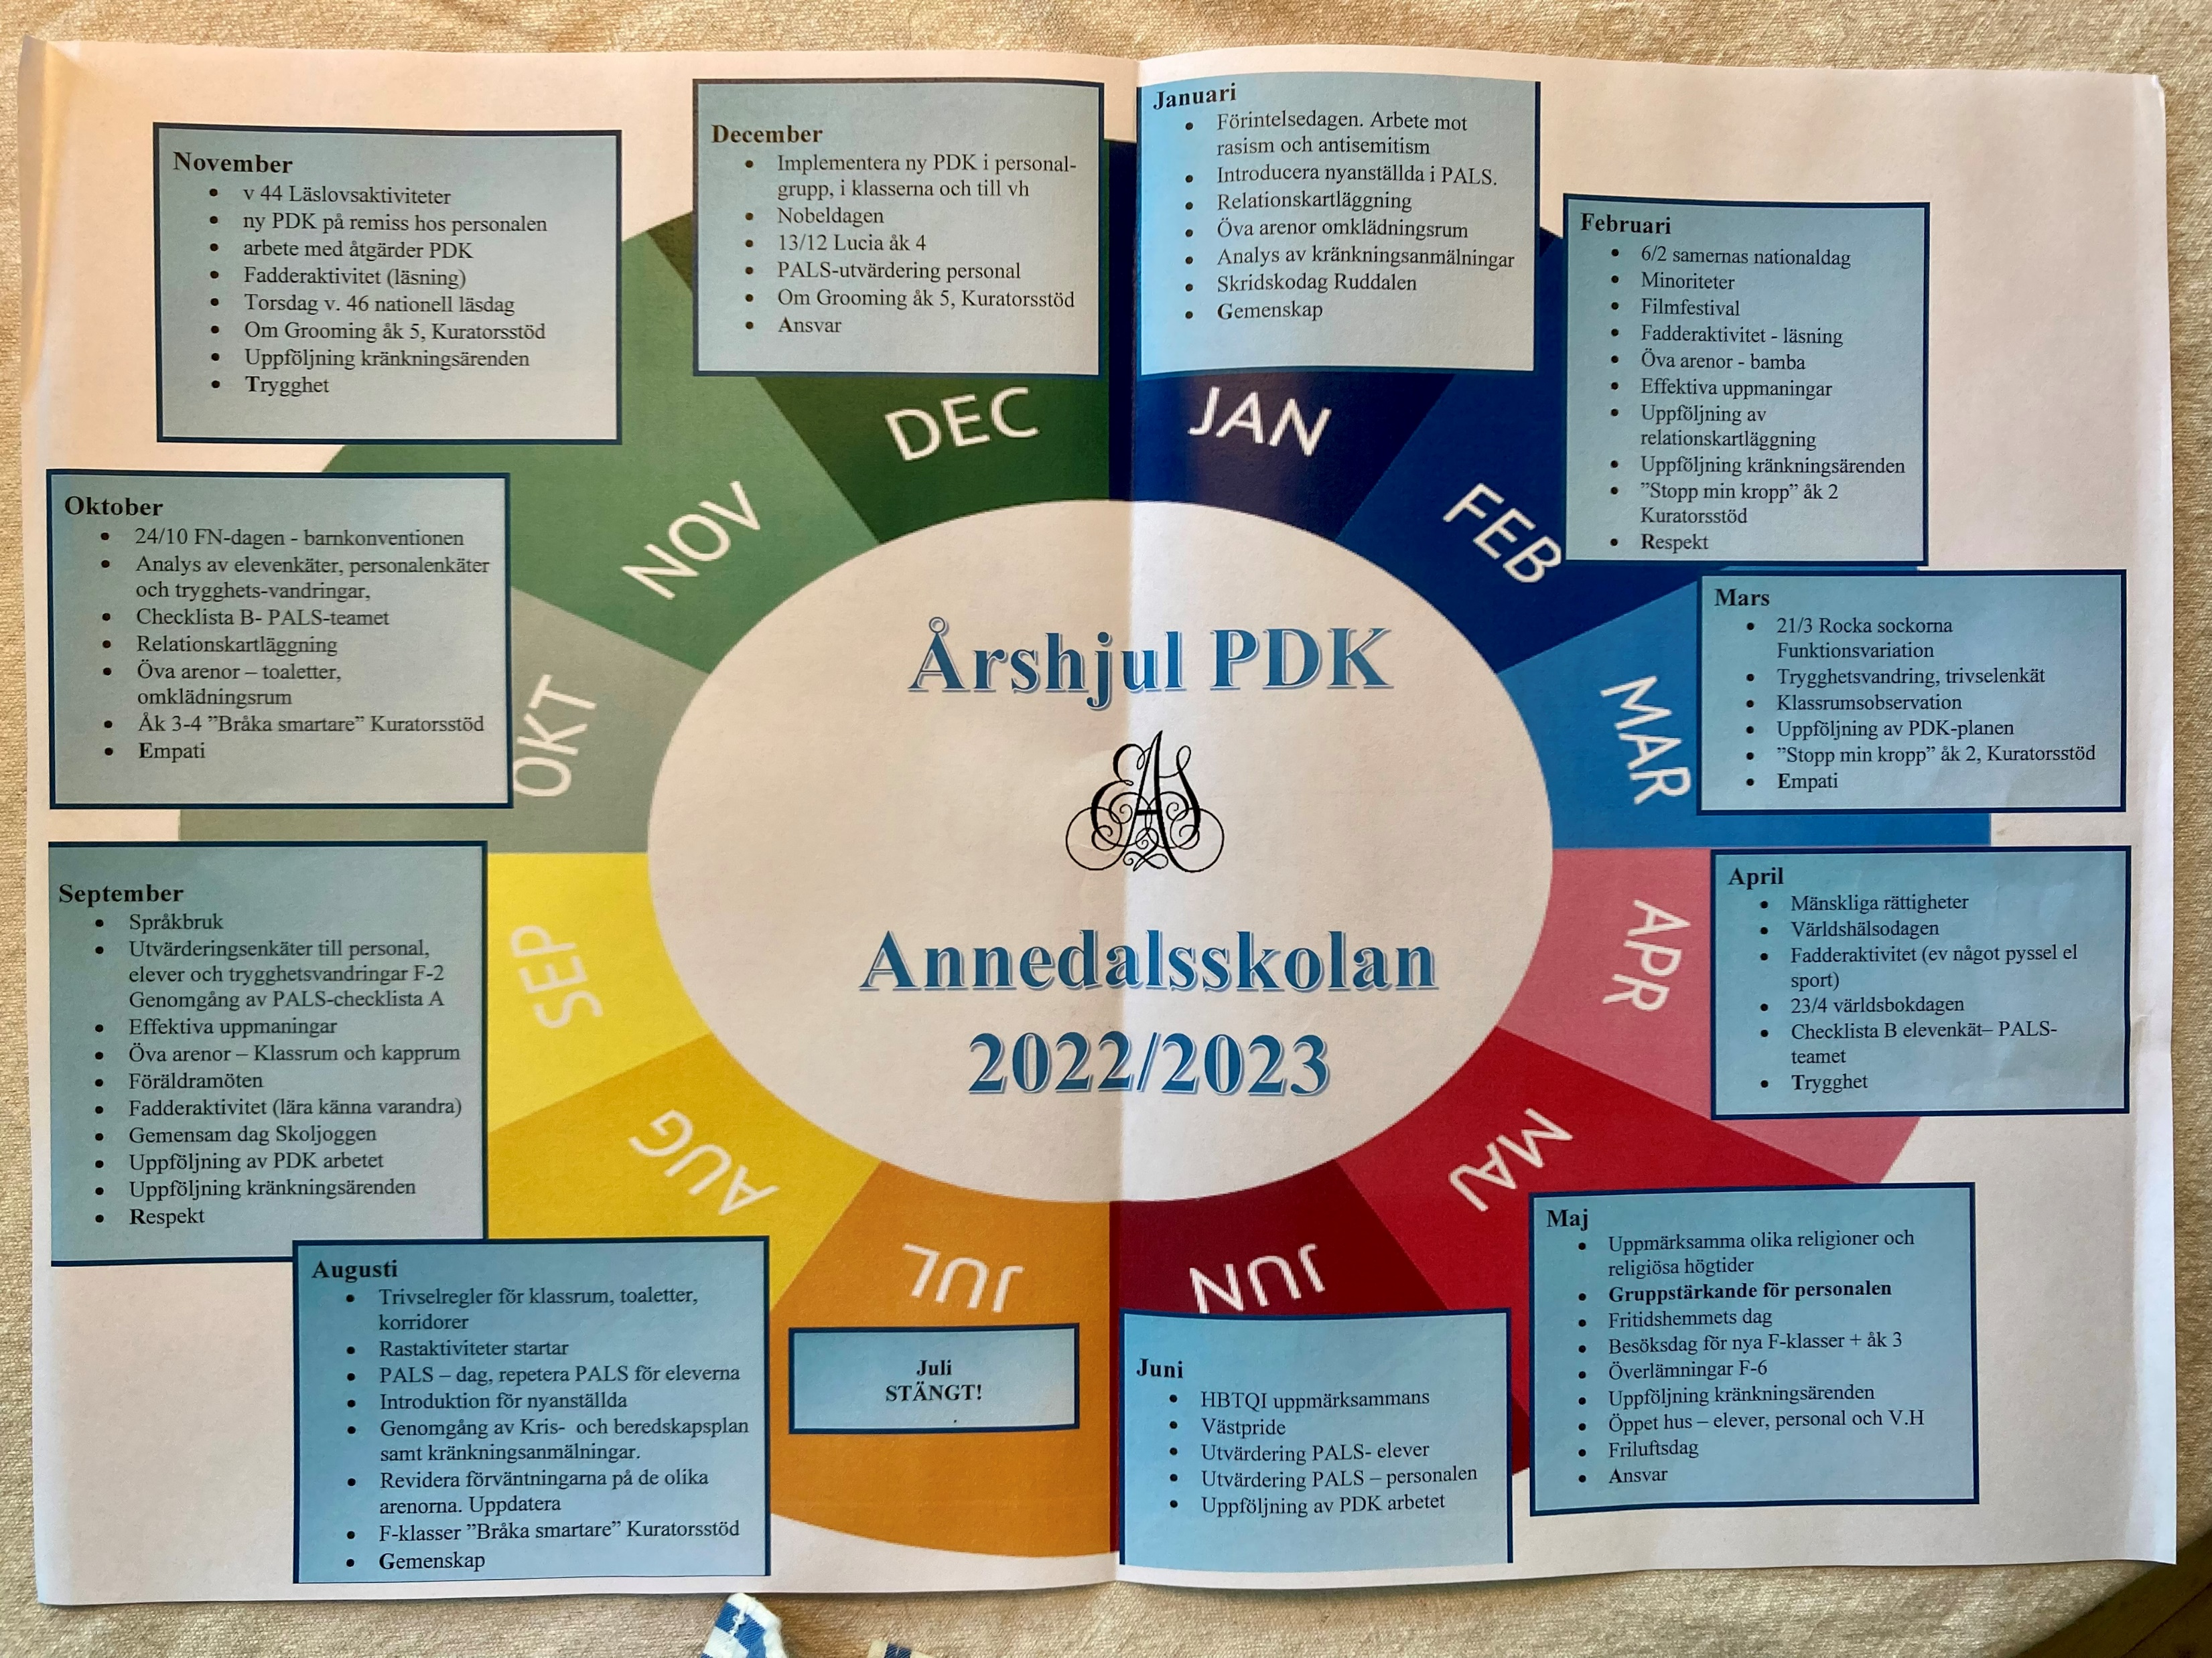

Slide 37
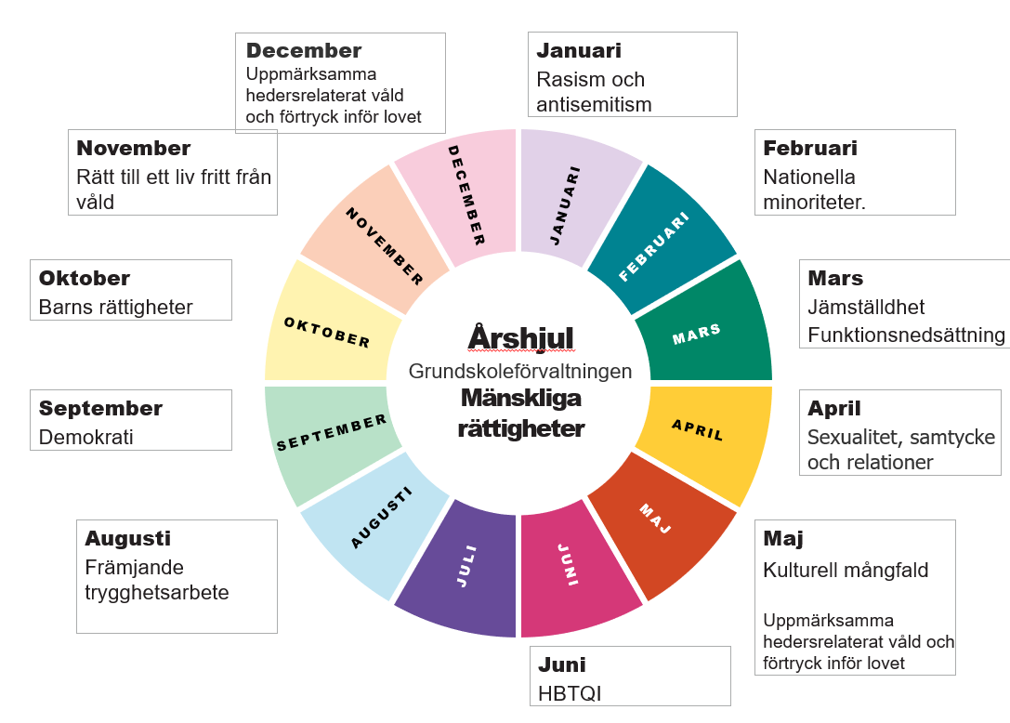
Stöd i värdegrundsarbetet
15:45-15:50
Under "Vår Grundskoleförvaltning"
Under: Vår grundskoleförvaltning, skola och utbildning, Normer och värden hittar du:
Fortbildningsmaterial och undervisningsmaterial
Under boxen ”systematiskt värdegrundsarbete” ligger stödmaterial för att skriva PDK samt trygghetsenkäter.
Lärarakademin
Under Normer och värden ligger förvaltningens eget material
Det mest relevanta och aktuella hittas under MR årshjulet

Slide 38
Kontakta för frågor som rör
Hur rapporter och/eller statistik tas fram
Koordinatorerna i utbildningsområdet
Centrum: Louise Högberg
Nordost: Agneta Wikevall Larsson
Sydväst: Kerstin Kloo
Hisingen: Hanna Hermansson
Stöd i skrivandet av planen i Stratsys eller arbetsgången inför upprättande
Verksamhetsutvecklare i utbildningsområdet
Centrum: Katarina Breidning
Nordost: Håkan Glimhage, Jenny Almhöjd, Elin Svensson och Birgitta Lager
Sydväst: Elin Persson och Ingela Sjörén
Hisingen: Cecilia Lyrheden, Annika Stenberg och Cecilia Hellgren

Slide 39
Mentimeter
Detta tar jag med mig från eftermiddagen
Detta skulle jag velat veta mer om

Slide 40
Kontakt
Avdelning: Kvalitet, samordning och utveckling
Område, Göteborgs Stad
Namn
Birgitta Lager, birgitta.lager@grundskola.goteborg.se
Anita Molin, anita.molin@grundskola.goteborg.se

